Slide 1

ПП.01.01 Разработка мобильных приложений
Выполнил: студент группы ПР312 Мазур И.Д.
Проверяющий преподаватель: Домбровский Никита Сергеевич

Slide 2

Цели и задачи
Разработать техническое задание
Разработать серверную часть
Документирование результатов
Сверстать мобильное приложение
Разработать функционал

Slide 3

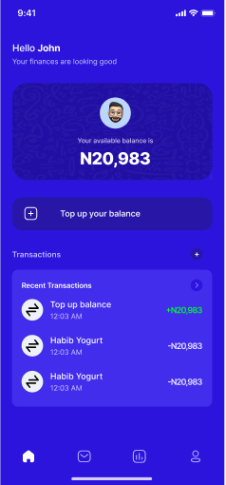
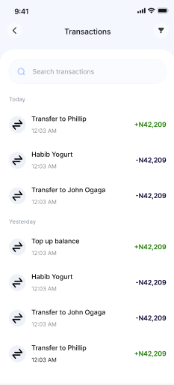
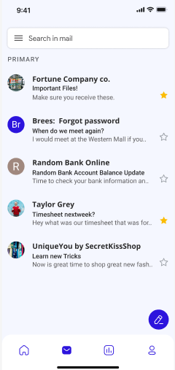
Figma

Slide 4

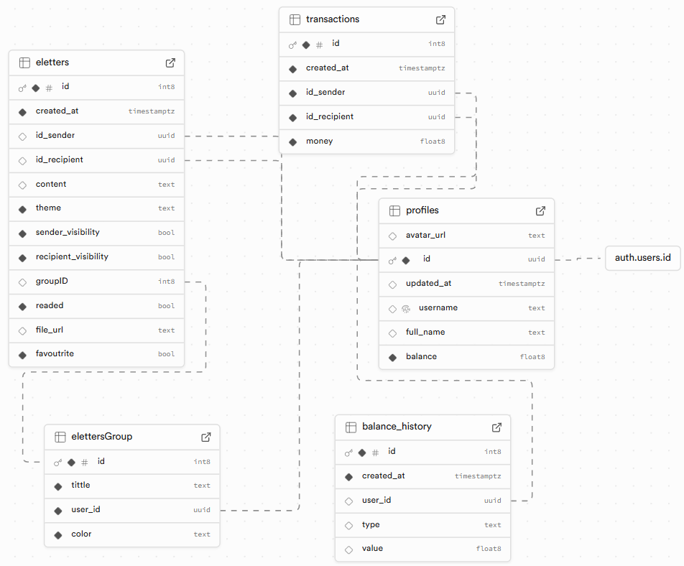
Supabase

Slide 5

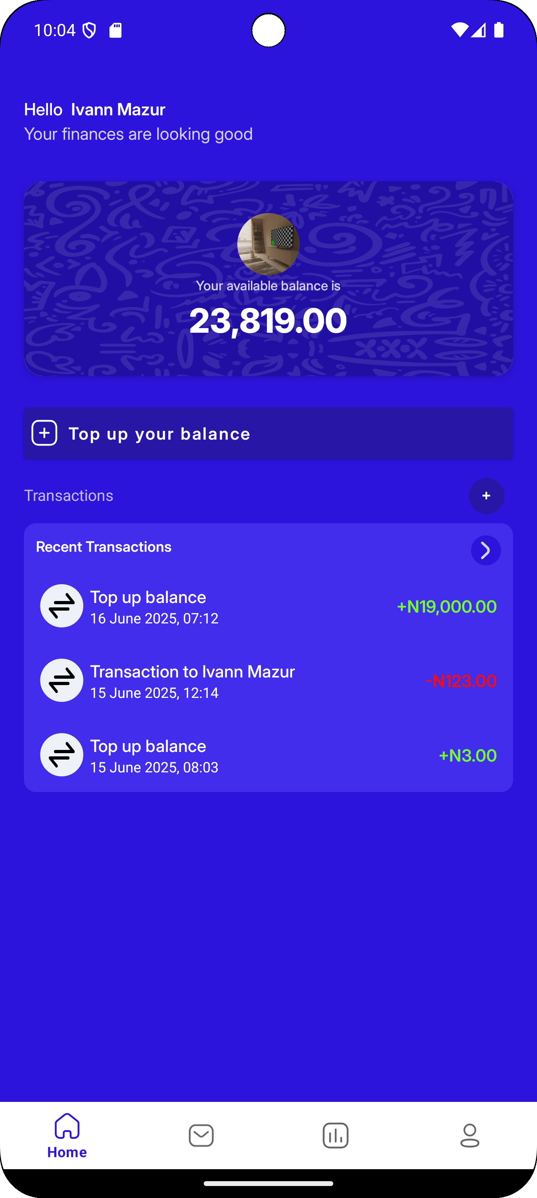
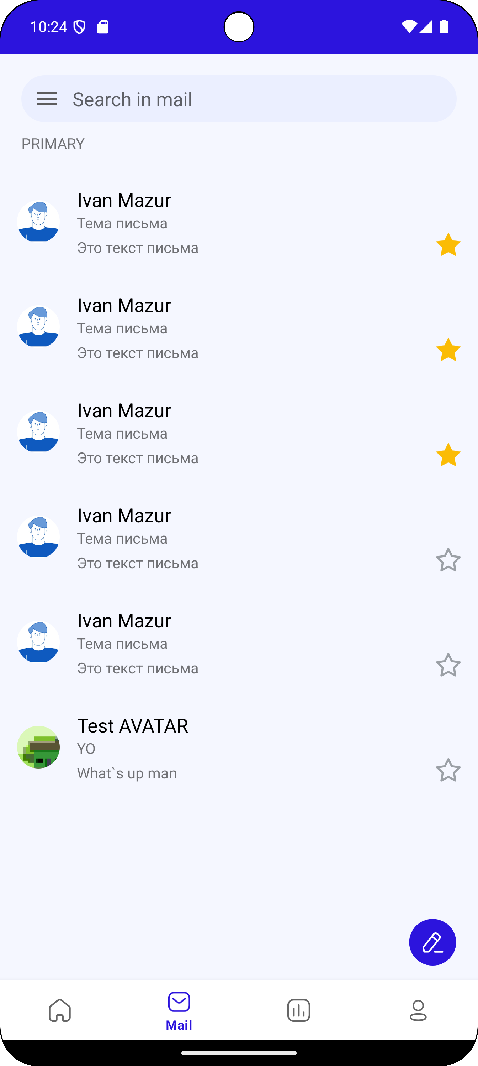
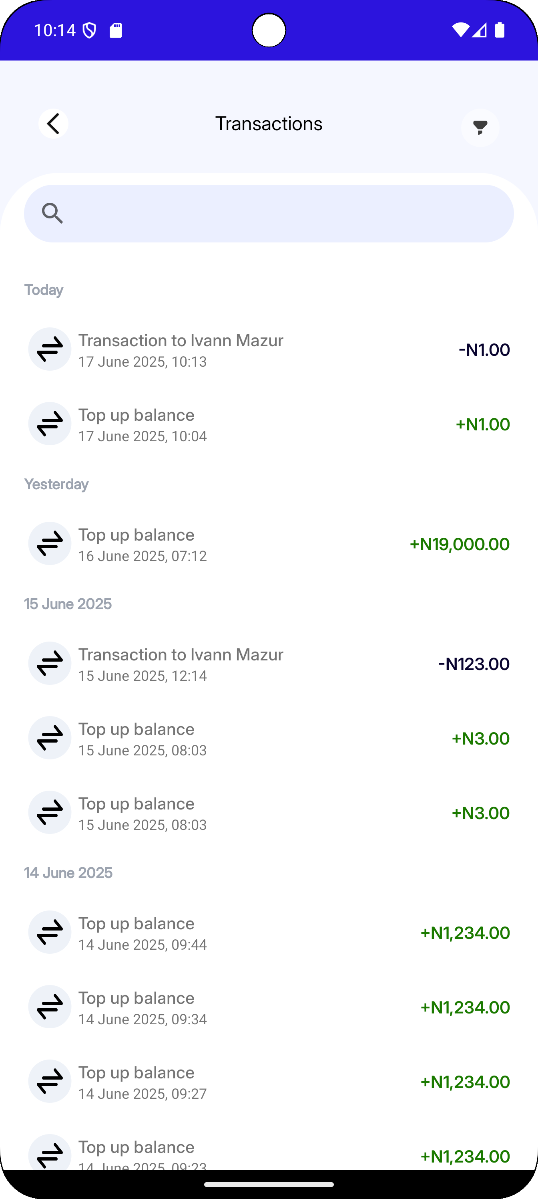
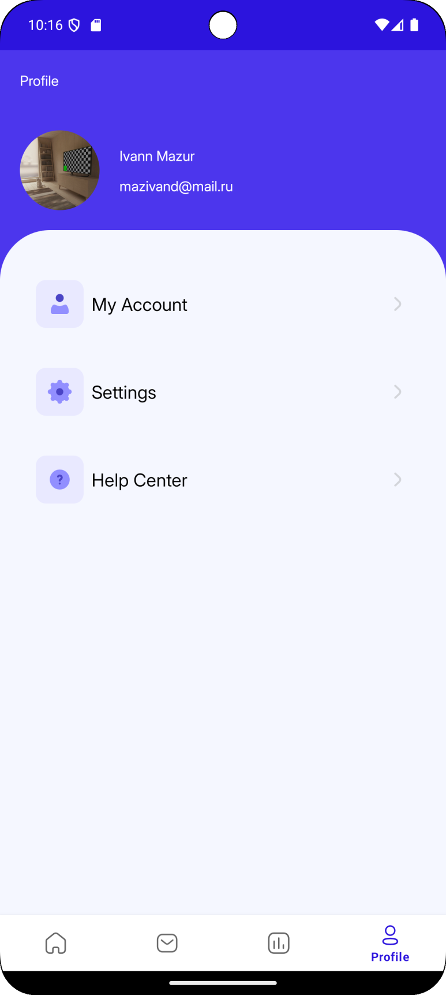
Дизайн приложения

Slide 6

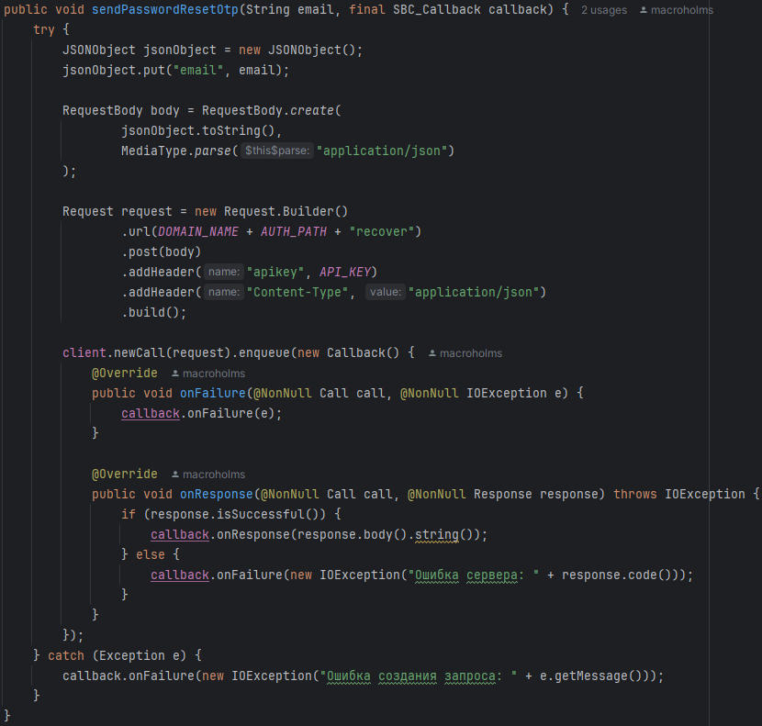
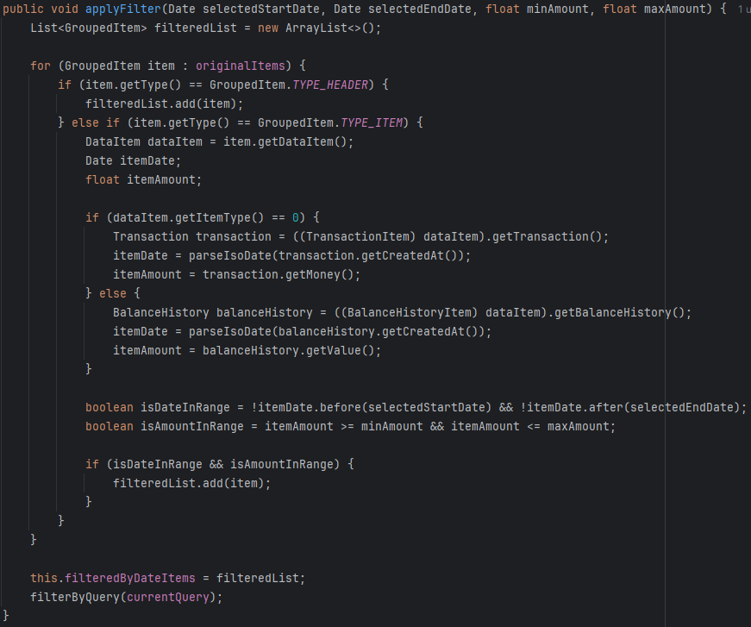
Функции

Slide 7

Спасибо за внимание!

